Slide 1
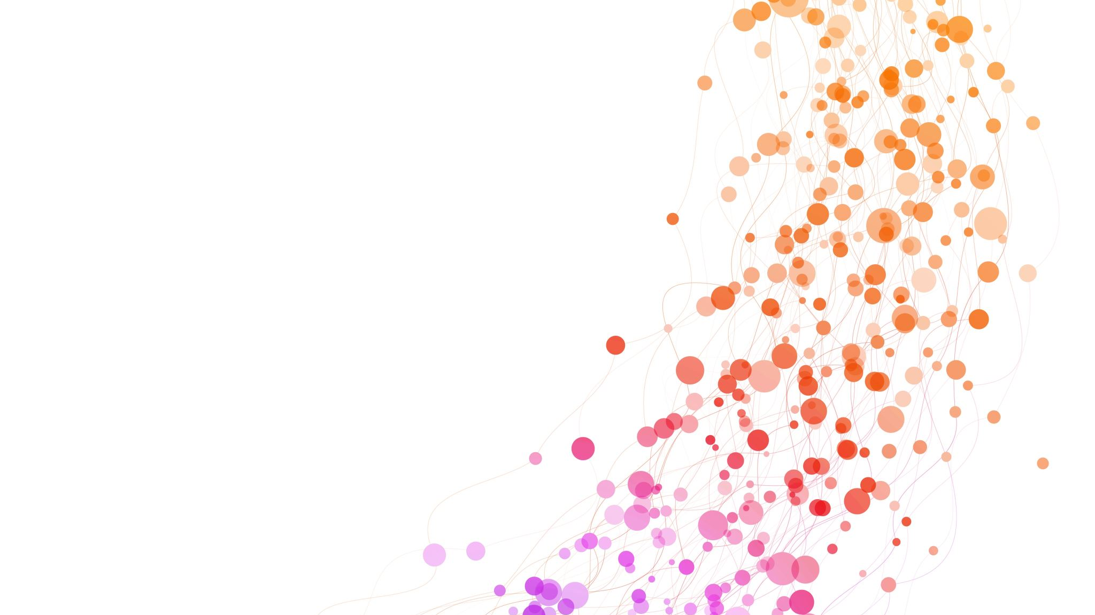
Sistem de Inteligenta Artificiala pentru recunoasterea sobolanilor
“…and rats make me crazy. Crazy?...”
Prezentare de catre:
Blaga Filip-Andrei

Slide 2
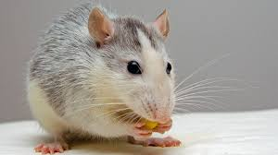
Ideea generala
Ideea este foarte simpla, vom antrena o retea neuronala incat sa detecteze orice rozatoare (sobo) capturata prin imagine
Acest sistem de inteligenta artificiala este un sistem de viziune computerizată bazat pe rețele neuronale convoluționale (CNN) pentru detecție de obiecte

Slide 3
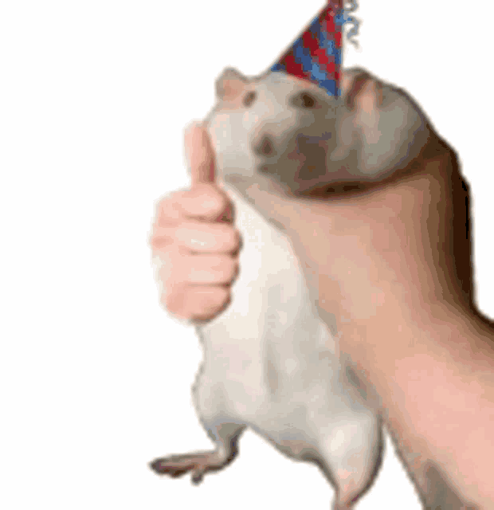
Domeniul Industrial de Interes
Sobolanii sunt un domeniu foarte cautat asa ca daca infiintam un program special pentru a ii cauta mai bine putem avea parte de profituri nemaipomenite in nenumarate domenii precum serviciile de exterminatori, spitalele ce cerceteaza boli mortale si pet shop
(domeniul industrial – controlul dăunătorilor / sănătate publică / etc.)

Slide 4
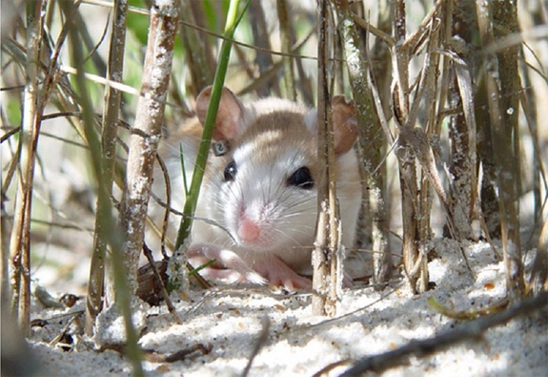
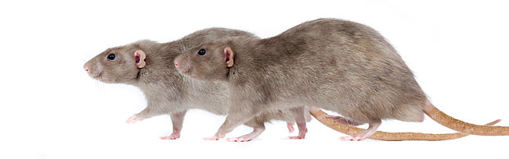
Stadiul actual
Sobolanii sunt foarte mici, greu de identificat, avem nevoie de mai multe unelte speciale create specific pentru identificarea sobolanilor
Acest SIA poate imbunatatii monitorizarea automată a camerelor video în loc de inspecții manuale, reducerea timpului de răspuns la infestare cat si costurile pentru monitorizarea rozatoarelor

Slide 5
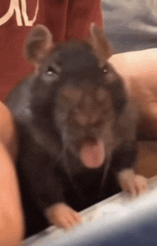

Beneficii masurabile
Acest sistem AI poate aduce beneficii masurabile in
Acest SIA va aduce benefici masurabile in
Abilitatea De A Identifica Sobolani
si poate imbunatatii sanatatea bucurestenilor de pretutindeni, etc.

Slide 6
Surse relevante
“How do you find a rat in your house?” - https://www.quora.com/How-do-you-find-a-rat-in-your-house (putem observa cum oamenii au probleme in gasirea sobolanilor)
“I can't find any rats!” - https://www.reddit.com/r/reddeadredemption/comments/eenoie/i_cant_find_any_rats/
“The collection and analysis of resting rat saliva” - https://www.sciencedirect.com/science/article/pii/0003996974901733 (putem observa nevoia de sobolani)
“Why rats are overrunning our cities” - https://www.bbc.com/news/articles/c4gvk397j80o
“Muslim religious scholars taught that was a "martyrdom and mercy" from God” - https://en.wikipedia.org/wiki/Black_Death

Slide 7

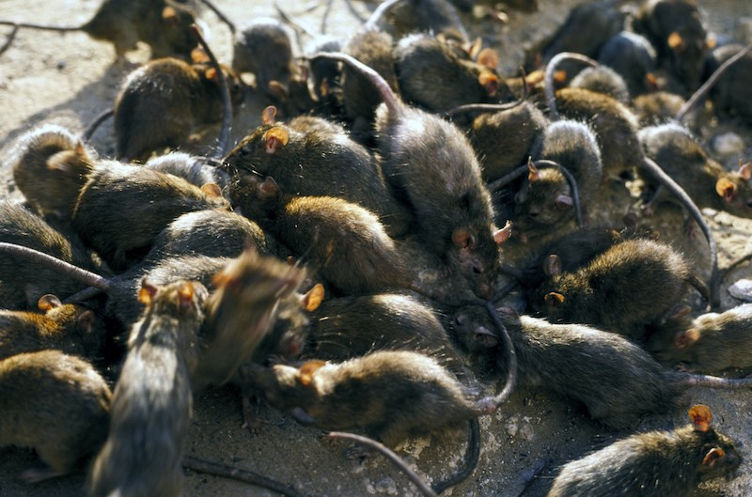
Rolul SIA
Rolul SIA este de a automa si calcula locatia sobolanilor in imagini, ce ne va beneficia enorm deoarece acest lucru va putea dezvalui ca locatia poate avea o INFESTATIE

Slide 8
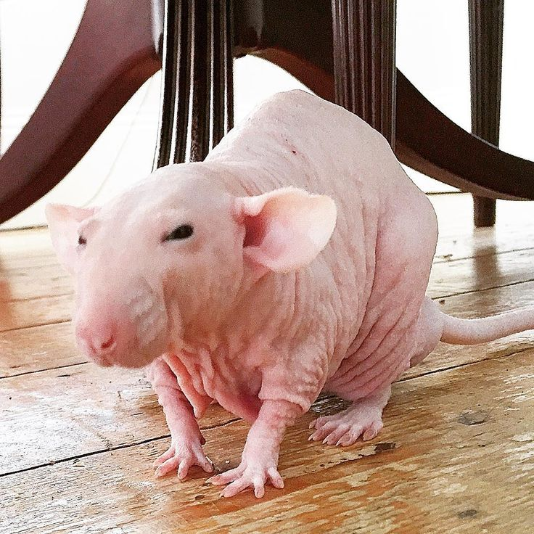
Arhitectura SIA
Vom folosi componente hardware precum: calculator
Si componente software prin limbaj de cod inteligent si bine structurat ce va da viata inteligentei artificiale incat sa poata muncii la gasit de sobolani cat mai curand. Putem realiza acest lucru prin intermediul python, un limbaj de cod high-level ce este foarte bun si cu extrem de mult potention in nenumarate domenii. Motiv pentru care o sa folosim LabVIEW.
Alte surse soft sunt: imaginile (LOGIC 💯) pentru identificat/antrenare

Slide 9

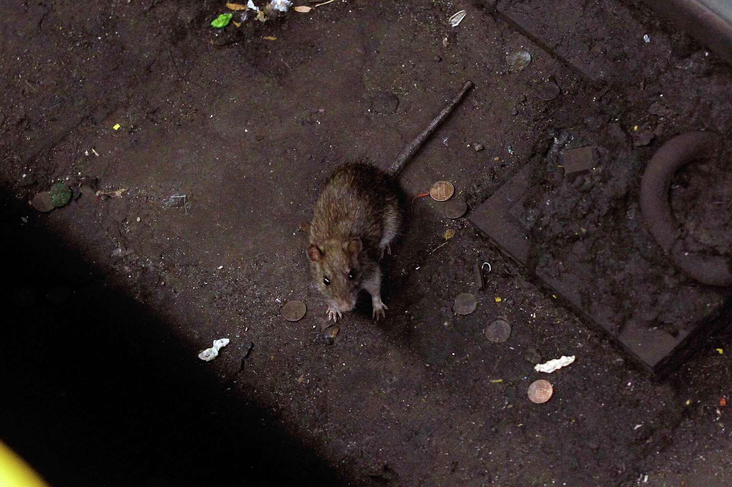
Domenii de utilizare.
Oamenii seriosi ce vor sa identifice sobolani vor fi nerabdatori sa utilizeze acest SIA 😊
De la oameni obisnuiti ce vor sa isi pazeasca locuintele de sobolanii silentiosi pana la oamenii si mai seriosi ce vor sa pazeasca Romania de potentialele infestatii de sobolani.
Potentiali utilizatori ar putea fi si alte sisteme ce ar folosii acest SIA pentru a identifica mai multe lucruri in imagini sau ba chiar inregistrari.

Slide 10
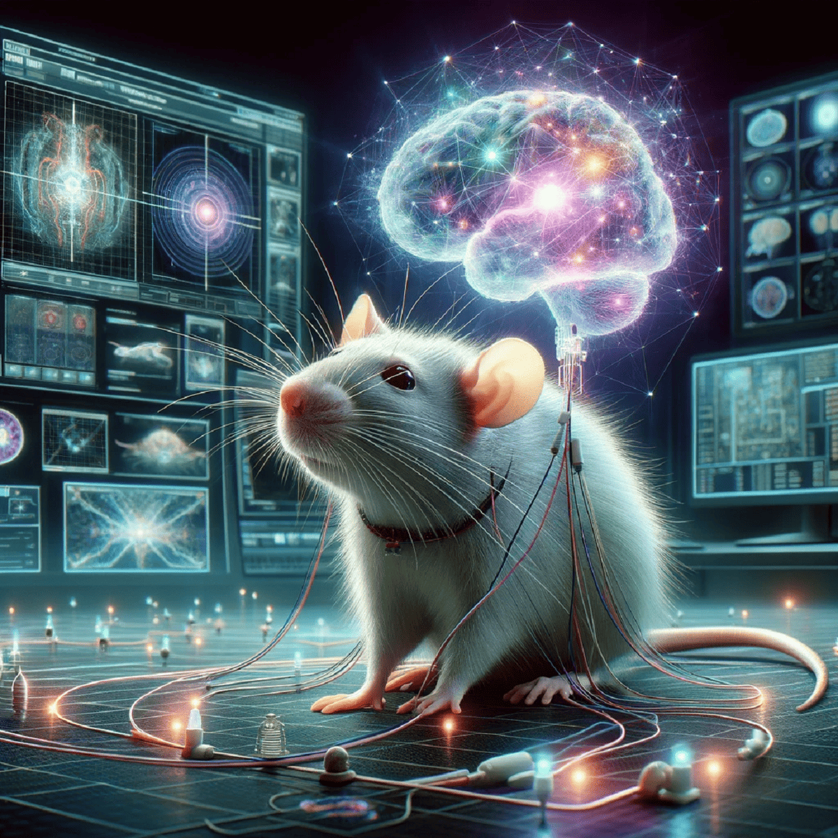
Fluxul de date
Sistemul IA preia imaginile si analizează cadrul, marchează șobolanul cu un dreptunghi roșu (bounding box) și alarmează utilizatorul cu o alarmă imediat ce sobolanul este detectat.

Slide 11
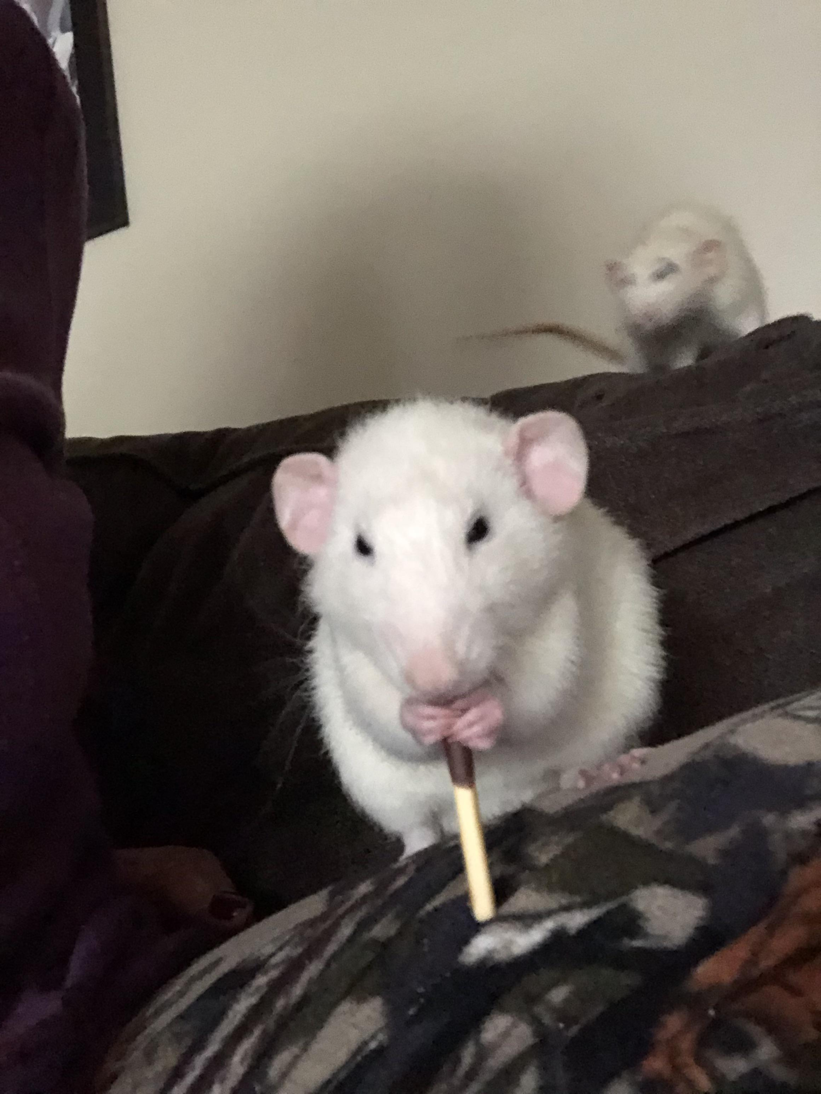
Date de intrare/ieșire
Input:
- imagine
Output:
VERDICTUL 🤖🐀 (daca este un sobolan in imagine)
LOCATIA 🔎🔍 (arata unde a fost gasit sobo)
ALARMA ⏰👂 (utilizator va fi alertat iminent)
LOCATIA ⭕📦 (pentru evidentierea rozatoarei)

Slide 12

Componentă de simulare sau achizitie reală?
Sistemul​‍​‌‍​‍‌ dispune de o componentă de simulare pentru achiziția imaginilor, folosind un set de imagini preînregistrate. Ulterior, sistemul ar putea fi conectat la o camera video pentru analizare ​‍​‌‍​‍‌în timp real.

